Slide 1
Mozgósítás (BDSZ tapasztalatok)
Csanádi József

Slide 2
Munkavállaló lehetőségei
egyéni érdekérvényesítés
(csak kvalifikált munkát végzők)
kollektív érdekérvényesítés
tárgyalás
szociális párbeszéd
tripartit vagy bipartit (kétoldalú) autonóm szociális párbeszéd

Slide 3
Nyomásgyakorlás
elérendő munkavállalói elvárás pontos megfogalmazása és elfogadtatása
szintek:
testületek
tisztségviselők
tagság
társadalom
nyilvánosság eszközei:
belső tájékoztatás,
honlap
e-mail
tagsági levél
saját újság
szóbeliség

Slide 4
Nyomásgyakorlás
külső támogatottság megszerzése
média: köztelevízió, közrádió,
kereskedelmi hírközlők
közösségi portálok akciószerűen
civil támogatók tájékoztatása
szakszervezeti szolidaritási akciók kezdeményezése

Slide 5
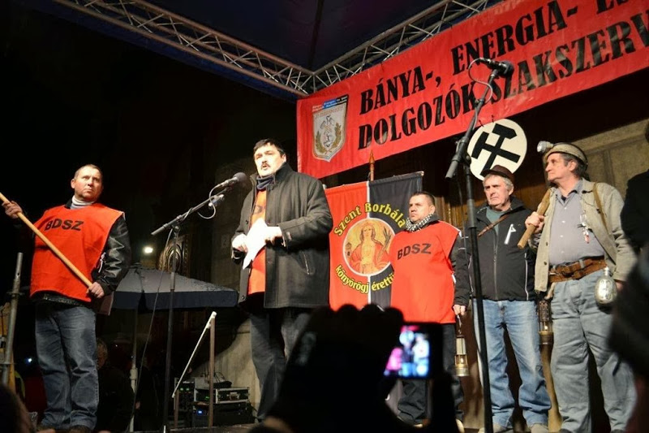
Konkrét akció
Előkészítő rendezvényeket tudatosan kell felépíteni.
Biztonságos, jogszerű lebonyolítás feltételeinek kialakítása.
Hangosítás, képi megjelenítés, üzenetek továbbítása.
Helyszín kiválasztásának indokai.
Mondandó, üzenetek közvetítése legyen felépítve.
Részvevők érezzék, hogy értük és róluk szól a szakszervezeti akció.
Külsőségek fejezzék ki a közösségi összetartozást.
Az időtartam, beleértve a beszédeket is, a résztvevők számára elfogadhatóak legyenek.

Slide 6
Összegzés
szakszervezeti programok, törekvések ismertek kell, hogy legyenek a tagság előtt – ez esetben könnyebb a mozgósítás -, előre ismerik a problémát a tagok
erősíteni kell a szakszervezeti kohéziót, a tagok egymásra utaltságának érzetét
szolidaritás, együttérzés elérése minimális követelmény a sikerességhez (egyéb közösségi rendezvények is erősíthetik)
átgondolt lebonyolítási akciósorozatot kell elfogadtatni, támogatást megszerezni

Slide 7
Köszönöm a figyelmet!
„Tudtuk, hogy mit kellett volna tenni,
tettük, amit lehetett.”

